Slide 1
Lecture des données issues du SensitivPen
Utilisation des codes python : SensitivPenDataHandler
Comprendre les données issues de SensitivPenDataHandler
SensitivPenDataSet : détail de la classe

Slide 2

Utilisation des codes python : SensitivPenDataHandler
3 fichiers principaux :
main.py : extrait les données du movuino et calcul les angles psi et theta
main_viz.py : Visualise les données d’un fichier issue du sensitivPen
angle_extraction.py : Programme que j’utilise pour extraire les features statistiques des postures/anlges (ex: moyenne, variance, régression)

Slide 3
Utilisation des codes python : main.py
Penser à spécifier :
Port du movuino
Le dossier où seront stockées les données
A la fin du programme, les fichiers extraits auront comme colonnes :
time,ax,ay,az,gx,gy,gz,mx,my,mz,normAcc,normMag,normGyr,psi,theta,angle_acc_mag

Slide 4
Utilisation des codes python : main.py
Penser à spécifier :
Port du movuino
Le dossier où seront stockées les données
A la fin du programme, les fichiers extraits auront comme colonnes :
time,ax,ay,az,gx,gy,gz,mx,my,mz,normAcc,normMag,normGyr,psi,theta,angle_acc_mag
Avec :
normX : norme du vecteur X pour chaque instant t
Psi : Azimut du stylo
Theta : inclinaison du stylo
Angle_acc_mag : permet d’évaluer la stabilité du repère (expliqué plus loin)

Slide 5
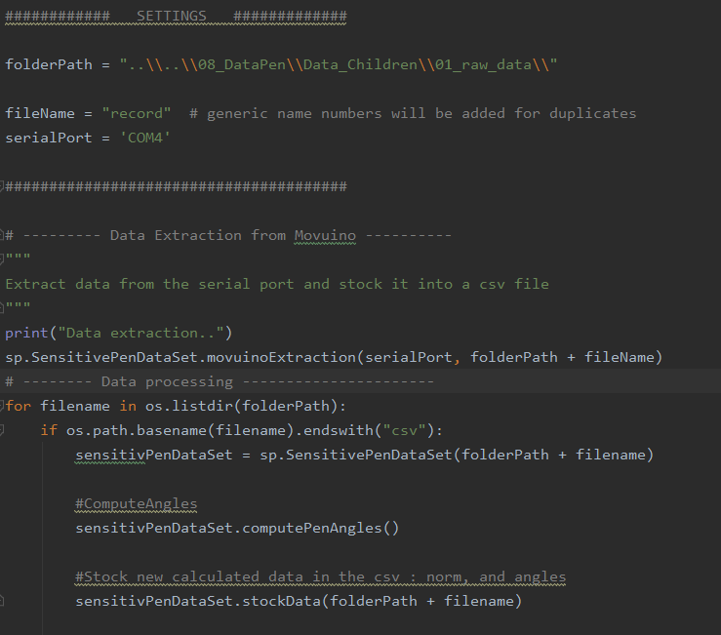
Utilisation des codes python : main.py
Path du dossier où seront extrait les données
Port série du movuino/sensitivPen
1- Extraction de tout les fichiers du sensitivPen
2- Parcours tout les fichiers extraits pour ajouter le calcul des angles, des normes et angle_acc_mag

Slide 6
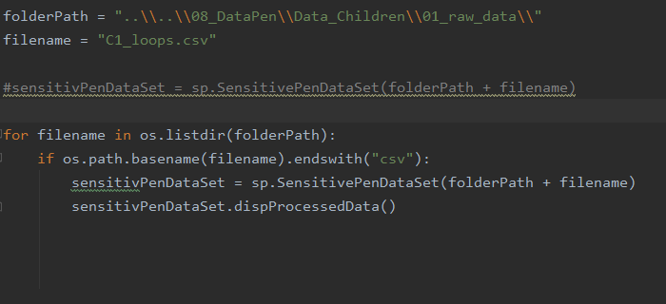
Utilisation des codes python : main_viz.py
Path du dossier où se situent la/les données à visualiser
Décommenter pour visualiser un seul fichier (penser à spécifier son nom dans ce cas)
Visualise tout les fichiers du dossier spécifié

Slide 7
angle_extraction.py

Slide 8
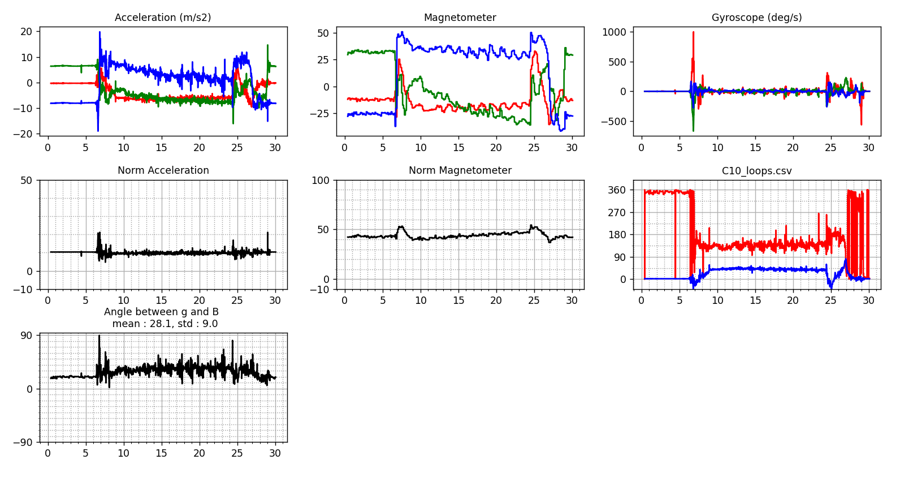
Comprendre les données issues de SensitivPenDataHandler
Il faut savoir :
comprendre ce que veulent dire les données des angles
Si les données ne sont pas exploitables
Exemple de courbes que l’on peut observer
Notes:
Rappel : SensitivPenDataHandler est essentiellement utile pour caractériser des postures d’écritures

Slide 9
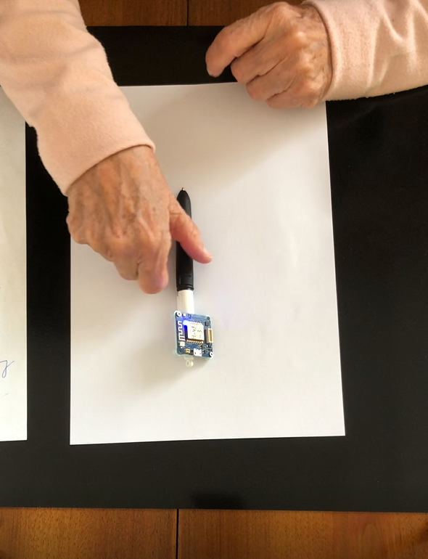
Comprendre les données issues de SensitivPenDataHandler : Les angles
Les angles
180°
90°
270°
0°
360°
Notes:
Rappel : SensitivPenDataHandler est essentiellement utile pour caractériser des postures d’écritures

Slide 10
180°
90°
270°
0°
360°

